Slide 1

Programowanie aplikacji mobilnej na podstawie aplikacji do zarządzania korepetycjami
Jakub Szczudlik
Marek Wypich

Slide 2


Środowisko

Slide 3

Maszyna wirtualna
Device Pixel 2
Android Oreo 8.1 – API 27

Slide 4
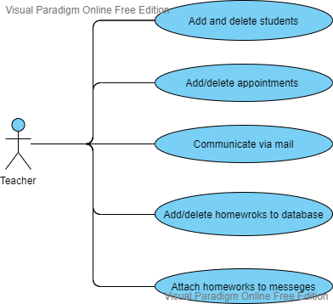
Diagram użyć

Slide 5
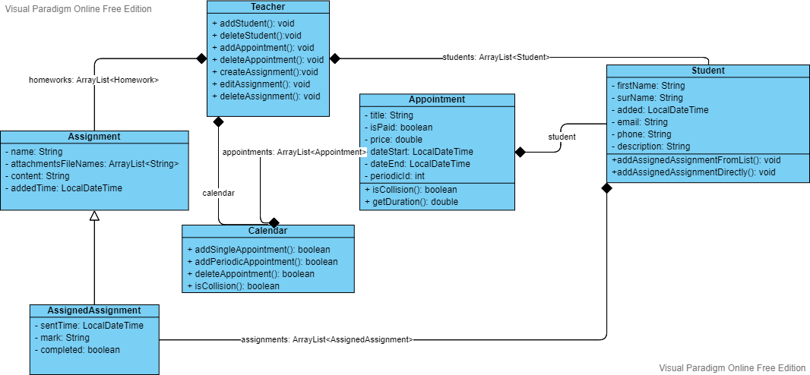
UML

Slide 6
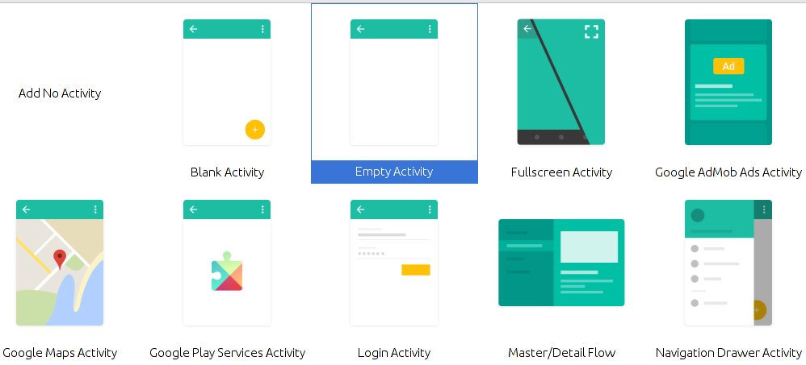
ACtivities
An activity is a single, focused thing that the user can do
Almost all activities interact with the user, so the Activity class takes care of creating a window for you in which you can place your UI

Slide 7
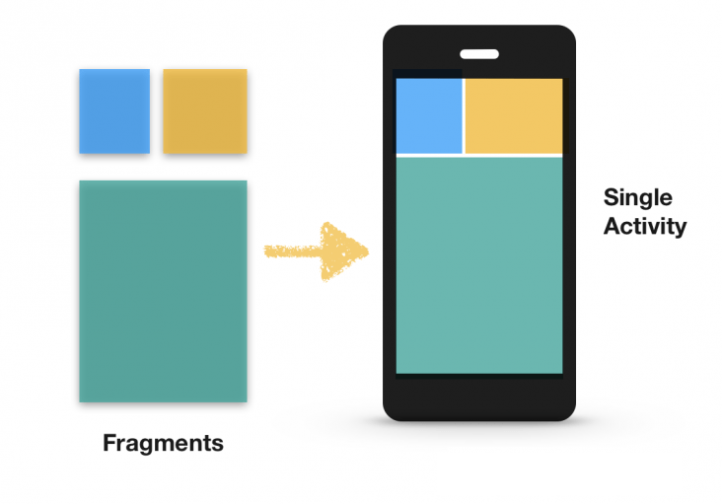
Fragments
A Fragment is a piece of an application's user interface or behavior that can be placed in an Activity
Interaction with fragments is done through FragmentManager

Slide 8
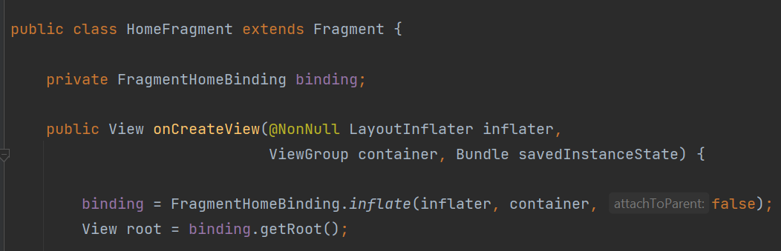
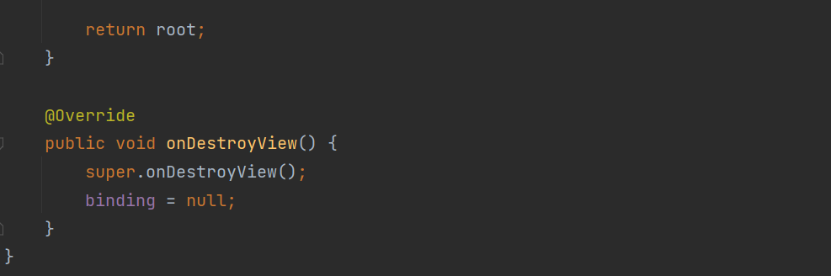
Dodanie Fragmentu w navigation drawer Activity
Plik java > … > home > HomeFragment.java

Slide 9
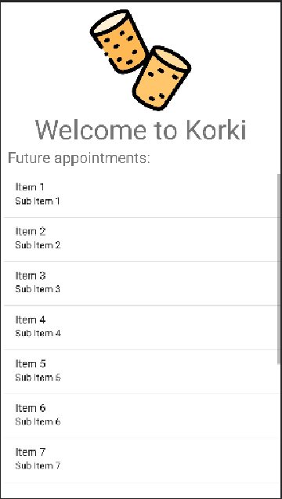
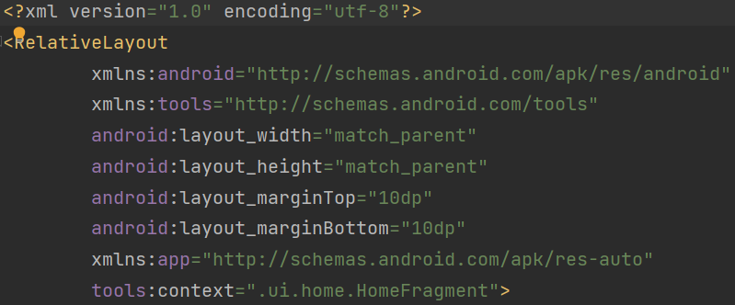
Dodanie Fragmentu w navigation drawer Activity
Plik res > layout > fragment_home.xml

Slide 10
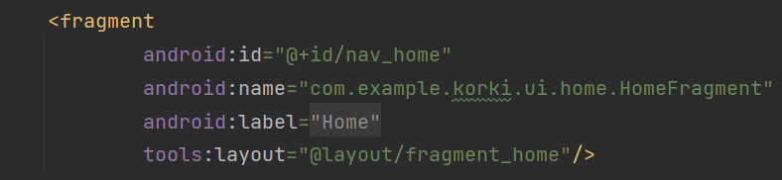
Dodanie Fragmentu w navigation drawer Activity
Plik res > navigation > mobile_navigation.xml

Slide 11
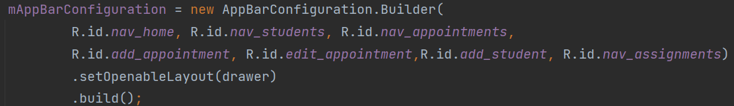
Dodanie Fragmentu w navigation drawer Activity
Plik java > … > MainActivity.java

Slide 12
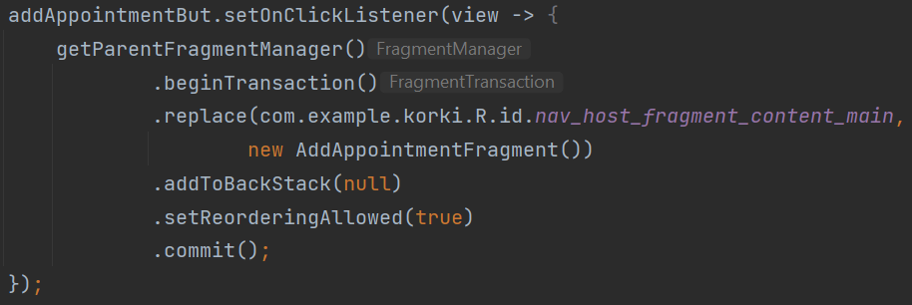
Podmiana Fragmentu w navigation drawer Activity

Slide 13
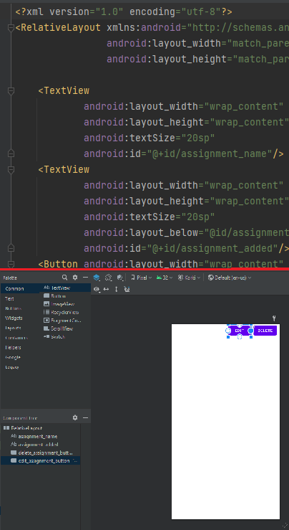

LAYouts - XML
XML(Extensible Markup Language)- to uniwersalny język znacznikowy służący do reprezentacji danych w ustrukturyzowany sposób.
Hierarchiczna budowa plików XML, ViewGroup- LinearLayout, RelativeLayout etc. oraz View- Buttons, EditText, TextView etc.
Tworzenie wyglądu za pomocą opcji Design lub Code
Każde nowe okno posiada swój przypisany plik XML znajdujący się w folderze …>res>layout

Slide 14
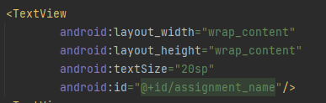
Najważniejsze atrybuty
Layout_width
Layout_height
Id
wrap_content
match_parent
@+id
@id

Slide 15
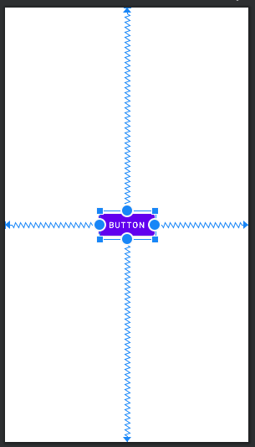
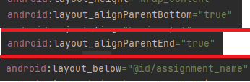

Najważniejsze Rodzaje Viewgroup
RelativeLayout- pozycjonowanie elementu relatywnie/w odniesieniu do innych elementów lub rodzica
ConstraintLayout- pozycjonowanie za pomocą linii "przymocowujących" dany element w przestrzeni oraz w odniesieniu do innych elementów
LinearLayout- pozycjonowanie w pojedynczym kierunku, np. jeden element pod drugim lub jeden obok drugiego

Slide 16
Najważniejsze elementy wykorzystywane Przy tworzeniu interfejsu użytkownika
TextView
EditText
Button
Spinner
ToastMessage

Slide 17
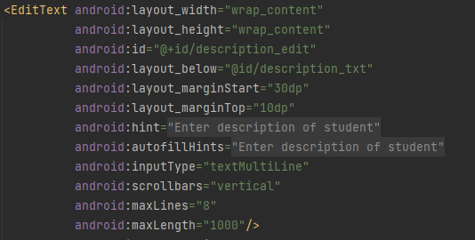
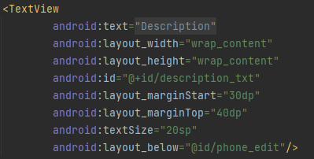
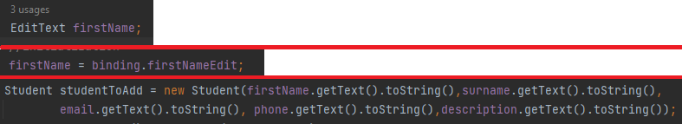
Textview i edittext

Slide 18
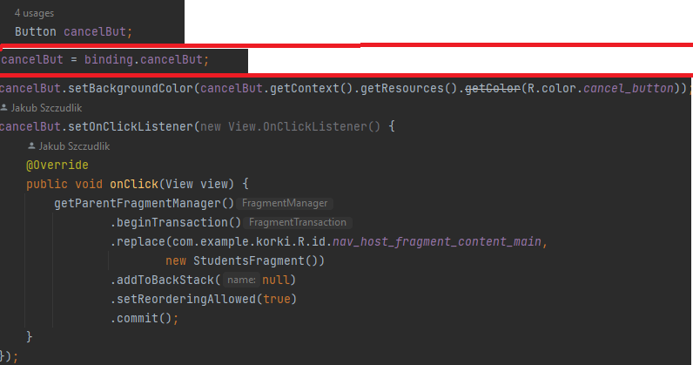
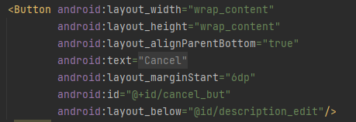
Button

Slide 19
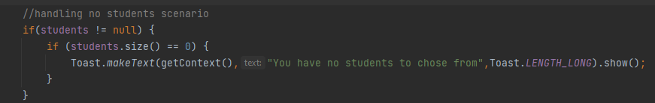

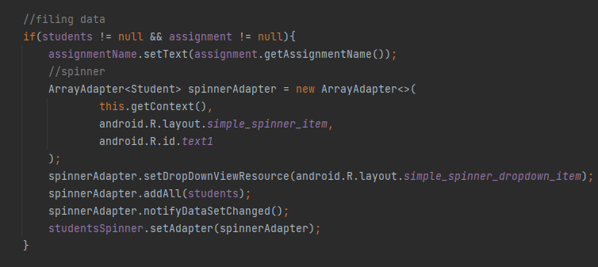
Toastmessage i Spinner

Slide 20
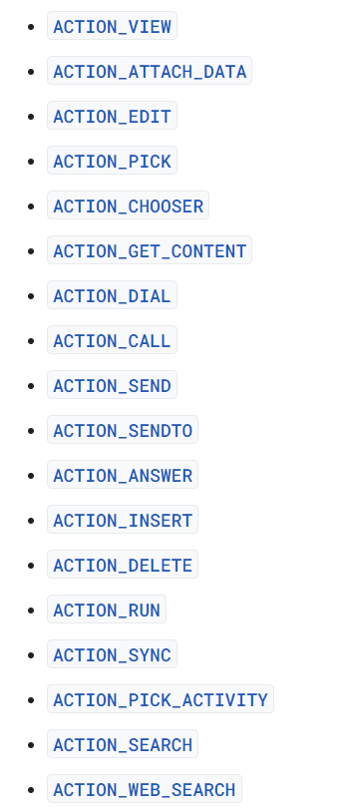
Interakcje z innymi aplikacjami
Intent- zawiera abstrakcyjny opis operacji, która ma zostać wykonana
Podstawowe atrybuty jakie trzeba przekazać to typ akcji (np. ACTION_SEND), która ma zostać wykonane oraz niezbędne dane (np. EXTRA_EMAIL)

Slide 21
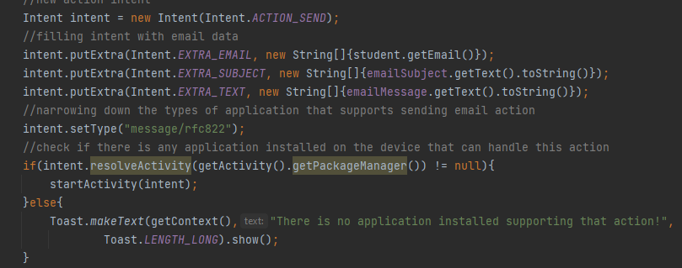
Wysłanie maila

Slide 22
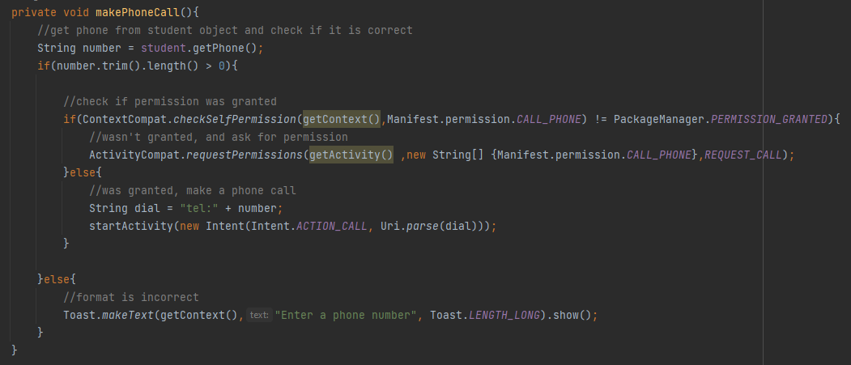
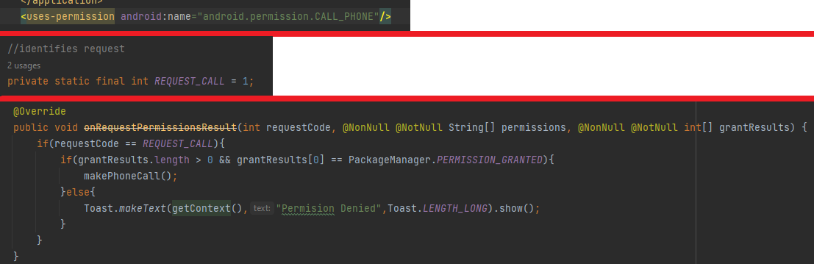
Dzwonienie na podany numer

Slide 23

Operacje na plikach
Internal Storage
External Sorage (SD card)

Slide 24
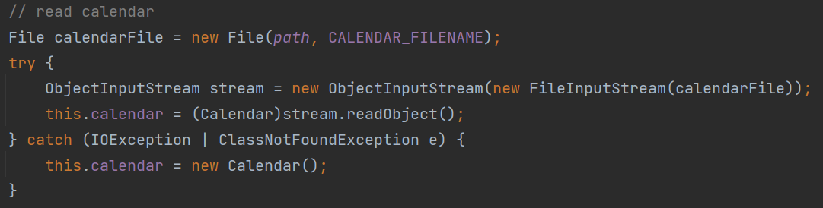
Operacje na plikach

Slide 25
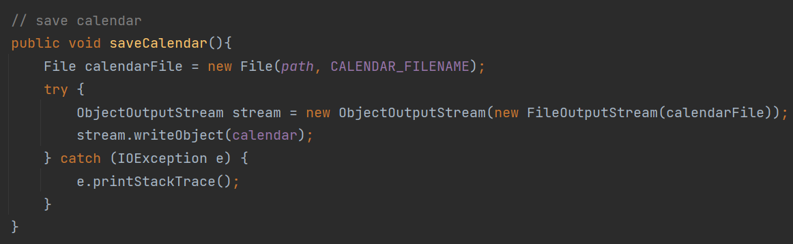
Operacje na plikach

Slide 26
Bibliografia
https://www.youtube.com/watch?v=fis26HvvDII&t=2637s&ab_channel=freeCodeCamp.org
https://developer.android.com/reference/android/widget/ArrayAdapter
https://guides.codepath.com/android/Using-an-ArrayAdapter-with-ListView
https://stackoverflow.com/questions/47876313/right-and-bottom-constraint-on-floatingactionbutton-makes-it-unseen
https://developer.android.com/guide/topics/ui/controls/spinner
https://medium.com/@sc71/android-numberpickers-3ef535c45487

Slide 27
Bibliografia
https://www.tutlane.com/tutorial/android/android-datepicker-with-examples
https://stackoverflow.com/questions/3802353/how-to-place-relative-layout-at-bottom-of-screenor-linear-layout
https://stackoverflow.com/questions/8615417/how-can-i-set-onclicklistener-on-arrayadapter
https://stackoverflow.com/questions/2390102/how-to-set-selected-item-of-spinner-by-value-not-by-position
https://stackoverflow.com/questions/14376807/read-write-string-from-to-a-file-in-android

Slide 28
Bibliografia
https://stackoverflow.com/questions/432037/how-do-i-center-text-horizontally-and-vertically-in-a-textview
https://www.youtube.com/watch?v=UDwj5j4tBYg
https://stackoverflow.com/questions/12453075/how-to-set-timepicker-show-with-format-24h
https://www.youtube.com/watch?v=kGkd1hrbnWY
https://developer.android.com/reference/android/app/Activity
https://stackoverflow.com/questions/9326299/android-scrollview-and-buttons-at-bottom-of-the-screen\

Slide 29
Bibliografia
https://developer.android.com/reference/android/app/Fragment
https://developer.android.com/guide/topics/ui/layout/relative?hl=en
https://developer.android.com/guide/topics/resources/layout-resource
https://developer.android.com/training/constraint-layout?hl=en
https://developer.android.com/guide/topics/ui/layout/linear?hl=en
https://developer.android.com/reference/kotlin/android/content/Intent?hl=en

